Slide 1
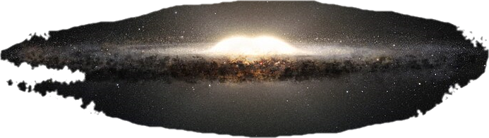


134,585 광년
88,759 광년
163,078 광년
우리 은하 지름:
대마젤란 은하 지름:
약 10만 광년
약 3.2만 광년
75,000 광년

